Slide 1
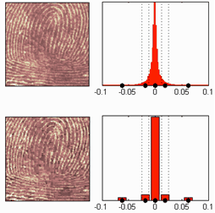
Compresión de imágenes y vídeos vía Wavelets
En esta presentación, exploraremos cómo las Wavelets pueden ser utilizadas para comprimir imágenes y videos. Descubriremos qué son las Wavelets, las ventajas de su uso en compresión y los algoritmos empleados en este proceso.

Slide 2
Qué son las Wavelets
Análisis multiresolución
Representación de patrones
Las Wavelets son funciones matemáticas que permiten realizar un análisis multiresolución de una señal.
Se utilizan para representar patrones en diferentes escalas y orientaciones, brindando una descripción detallada de la señal.
Decomposición y reconstrucción
Adaptabilidad
El proceso de Wavelet transform permite descomponer y reconstruir una señal de manera eficiente en diferentes niveles de detalle.
La principal ventaja de las Wavelets es su capacidad para adaptarse a las características locales de la señal, capturando detalles importantes y reduciendo redundancias.

Slide 3
Ventajas de la compresión de imágenes y vídeos con Wavelets
1
Mayor relación compresión-calidad
2
Preservación de detalles importantes
La compresión con Wavelets permite obtener una mayor relación entre la tasa de compresión y la calidad de las imágenes y vídeos comprimidos.
Las Wavelets preservan los detalles relevantes de la imagen o video original mientras eliminan información redundante, logrando una mejor reproducción visual.
3
Menor tamaño de archivo
4
Flexibilidad en el acceso
La compresión con Wavelets reduce significativamente el tamaño de los archivos, lo que facilita su almacenamiento y transmisión.
La compresión con Wavelets permite una navegación rápida y flexible dentro de los archivos comprimidos, facilitando la búsqueda y reproducción selectiva de contenido.

Slide 4
Proceso de compresión utilizando Wavelets
1
Análisis
La señal original se descompone en diferentes niveles de resolución utilizando la transformada Wavelet.
Cuantización
2
Los coeficientes resultantes de la descomposición son cuantizados para eliminar información redundante basada en su importancia percibida.
3
Codificación
Los coeficientes cuantizados se codifican de manera eficiente utilizando técnicas de compresión, como la codificación Huffman.
Decodificación
4
Los coeficientes codificados se decodifican y reconstruyen utilizando el proceso inverso, y se obtiene una versión comprimida de la señal original.

Slide 5
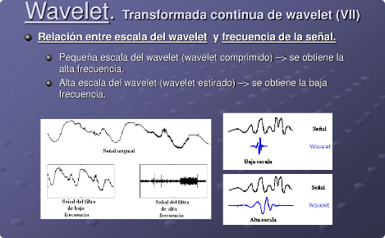
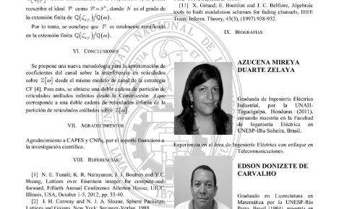
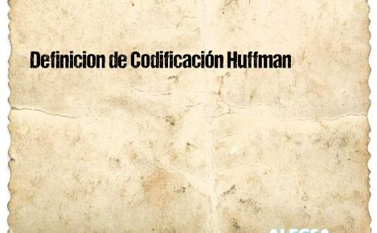
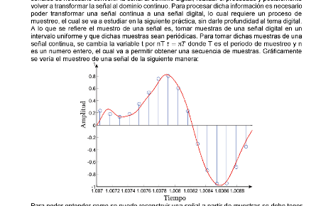
Algoritmos y técnicas empleadas en la compresión con Wavelets
Transformada Wavelet
Cuantización de Coeficientes
El cálculo de la transformada Wavelet se basa en funciones Kernel específicas, como la DWT y la SWT.
La cuantización determina el nivel de precisión con el cual se representan los coeficientes Wavelet, influyendo en la calidad y la tasa de compresión.
Codificación Huffman
Reconstrucción de Señales
La codificación Huffman es un algoritmo utilizado para comprimir los coeficientes cuantizados, aprovechando las frecuencias de aparición de los símbolos.
El proceso de reconstrucción permite obtener una versión aproximada de la señal original a partir de los coeficientes cuantizados.

Slide 6
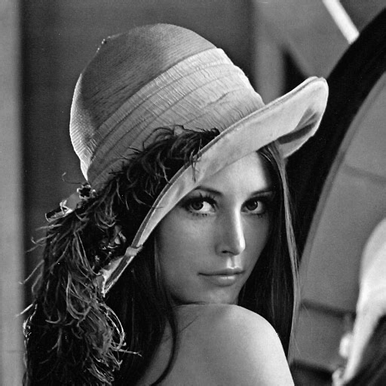



Compresión de imágenes
En lo relative a la compression de imagenes via Wavelets hay varios parámetros a tener en cuenta
Familia de wavelets:
Umbral
Imagen original – 257kB
“haar”, th = 5 – 105kB
“haar”, th = 0.1 – 146kB
“db2”, th = 5 – 136kB

Slide 7
Aplicaciones de la compresión de imágenes y vídeos con Wavelets
Telecomunicaciones
Almacenamiento de datos
La compresión de imágenes y vídeos con Wavelets ha permitido una transmisión eficiente a través de redes de comunicación con ancho de banda limitado.
La compresión wavelet ha reducido el espacio de almacenamiento requerido para archivos multimedia, facilitando su gestión y respaldo.
Procesamiento de imágenes médicas
Vigilancia y seguridad
Las Wavelets se utilizan en aplicaciones médicas para comprimir y mejorar la calidad de las imágenes, facilitando un diagnóstico preciso.
Los sistemas de vigilancia y seguridad utilizan la compresión con Wavelets para almacenar y transmitir imágenes y vídeos de manera eficiente, sin comprometer la calidad.

Slide 8
Conclusiones y perspectivas del uso de Wavelets en compresión de imágenes y vídeos
La compresión de imágenes y vídeos con Wavelets ha revolucionado la forma en que almacenamos, transmitimos y visualizamos contenido multimedia. A medida que la tecnología avanza, es probable que veamos mejoras continuas en los algoritmos y técnicas empleadas, brindando una mayor calidad visual con una menor carga de datos.

Slide 9
Código utilizado
def compress_image(image_path, wavelet_family):
# Load the image
image = Image.open(image_path).convert('L')
# Convert the image to a numpy array
image_array = np.array(image)
# Decompose the image using the specified wavelet family
coeffs = pywt.dwt2(image_array, wavelet_family)
# Discard some of the coefficients to compress the image
compressed_coeffs = [pywt.threshold(i, value=0.1, mode=‘soft') for i in coeffs]
# Reconstruct the compressed image
compressed_image = pywt.idwt2(compressed_coeffs, wavelet_family)
# Convert the numpy array back to an image
compressed_image = Image.fromarray(np.uint8(compressed_image))
return compressed_image
# Example usage:
image_path = 'data/Lena.png'
wavelet_family = 'haar'
compressed_image = compress_image(image_path, wavelet_family)
compressed_image.show()
compressed_image.save("./data/Lena_comp_haar.png","PNG")

